Slide 1


פרויקט גמר – למידה מעשית - סדנה חיזוק הקשר בין הורים וילדים בעידן הטכנולוגי
הסטודנטים:
מירן גאליס 201524840
גלעד ברגמן 203700612
עדי מימון 201492303
קוד עבודה : 20182w83

Slide 2

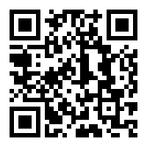
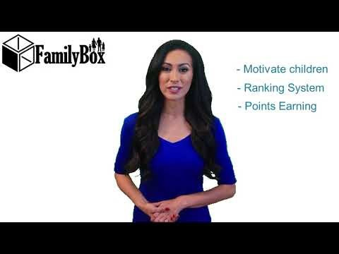

Slide 3
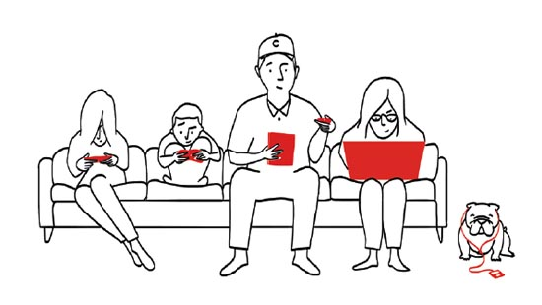
רקע
הנושא עליו התבססה הסדנה הוא התא המשפחתי והקשר בין הורים וילדים בעידן של היום:
קל מאוד להבחין שהסמארטפונים והטכנולוגיה ״השתלטו״ לנו על החיים, וגילאי המשתמשים הולכים ונהיים צעירים יותר בכל שנה. השימוש של ילדים בסמארטפונים ואינטרנט במדינות מערביות גדל באופן ניכר משנה לשנה.

Slide 4
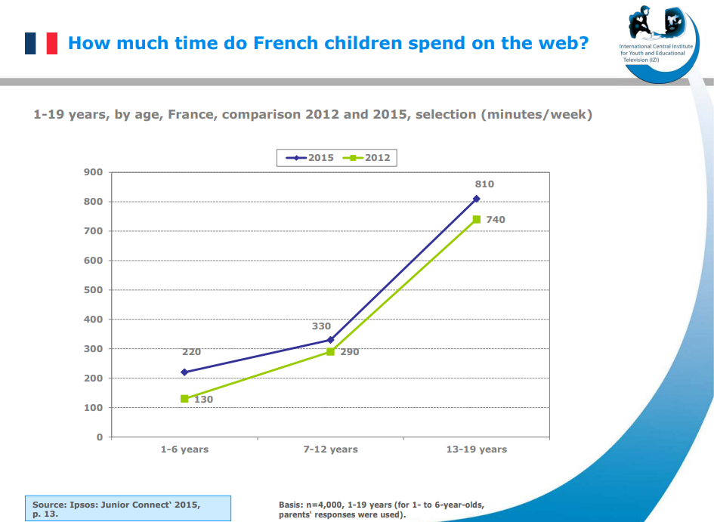
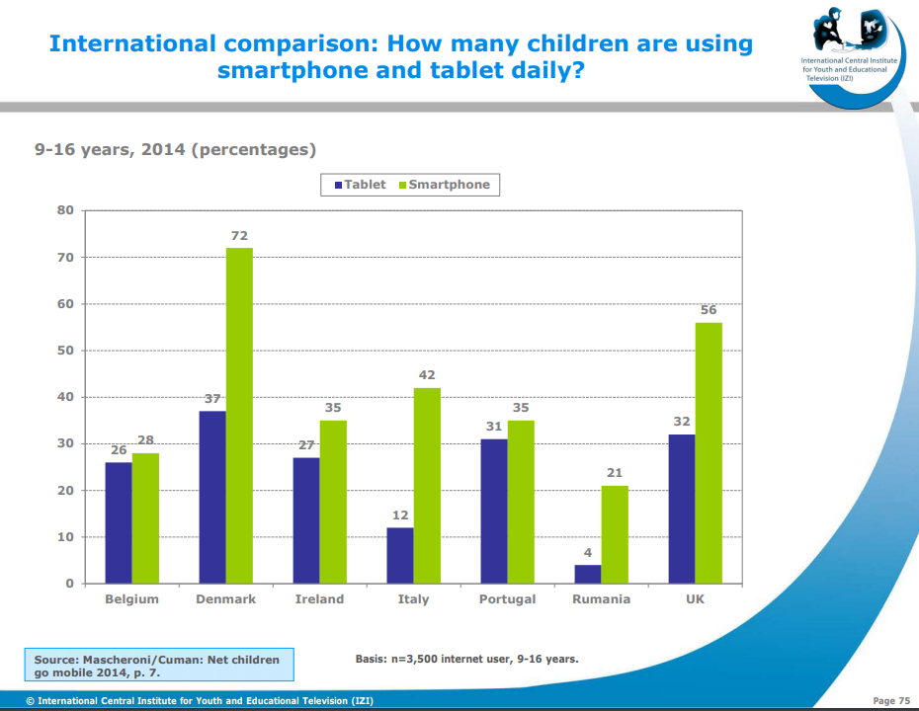
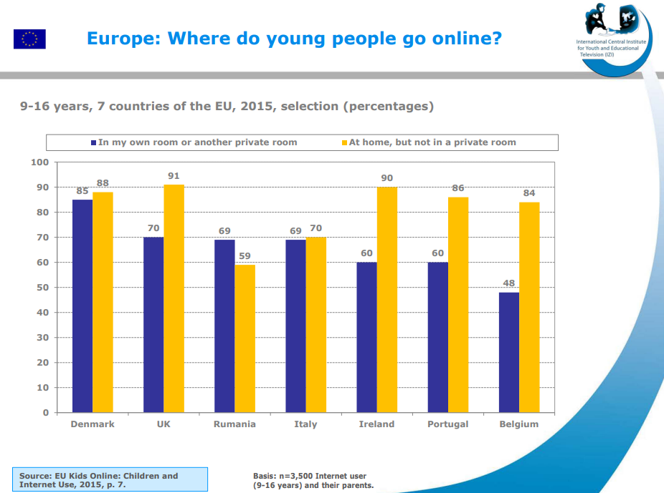
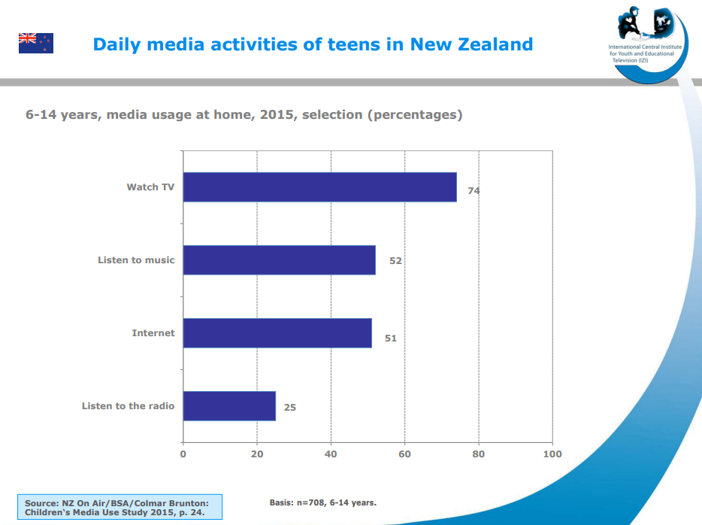
קצת נתונים
ניתן לראות שבקרב ילדים בגילאי 9-16 ישנו שימוש גבוהה יותר בסמארטפון מאשר בטאבלט. בצרפת – במשך תקופה שנמדדה עלי פני 3 שנים עלה זמן השימוש הממוצע השבועי הממוצע בכ-40 דקות בשבוע (בקרב ילדים בגילאי 1-19). כמו כן באחוז גבוהה ממדינות מערביות כשילדים משתמשים בסמארטפון הם עושים זאת בחדר פרטי לפחות במחצית מהזמן היחס לזמן שהם עושים זאת ברחבי הבית. בניו זילנד כ-51% בקרב ילדים בגילאי 6-14 משתמשים באינטרנט. בבחינת מגמות אלו ניתן לראות שישנה עליה קבועה בכמות השימוש של בני נוער באינטרנט, ילדים מקבלים סמארטפון מגיל צעיר יותר וכתוצאה מכך מבלים פחות זמן עם ההורים, בלמידה ובעשייה אחרת. נתונים אלו מצביעים על כך שקיים פוטנציאל לנתח שוק גדול (הורים לילדים בגילאי 6-12) ושיש צורך אמיתי בפלטפורמה שתיתן פתרון לבעיה וכמו גן ישנו פוטנציאל עסקי כדאי במיזם.

Slide 5

הבעיה שנובעת מכך היא שהשיח בין בני המשפחה וזמן האיכות הצטמצמו רבות. צורך נוסף שתמיד היה קיים הוא עזרה של הילדים במטלות הבית היומיומיות והשקעה בלימודים. שאיפת ההורים היא לחנך את ילדיהם מגיל צעיר ולהקנות להם ערכים יקרי ערך, משימה שלעיתים קשה לביצוע בשלט רחוק מהעבודה. בנוסף, גם בזמן בבית הילדים מבלים רבות אינטרנט ובמשחקי במחשב ובסמארטפון.
ההשלכות של הבעיה על החברה הזו היא שגדלים ילדים שעסוקים כל הזמן בעולם הדיגיטלי ופחות קשובים להוריהם שגם כך מבלים שעות רבות בעבודתם. דור ה-Y פיתח את תרבות ה"מגיע לי" ולעיתים קרובות אינו מבין את הפירות שניתן לקצור בעבודה קשה ומסודרת, מנותק מהוריהם ואף נמנע מקשב ועזרה בבית והשקעה בלימודים. הוא נוטה לבזבז יותר זמן לבד בהשוואה לעבר ופחות מעורה בקשרים חברתיים וכושר גופני.

Slide 6
הפתרון
בחרנו לנצל את המצב הקיים ולהפוך אותו מאיום על החברה להזדמנות ראויה בתנאים שנוצרו. יצרנו מערכת בדיוק בשביל זה, תוך ניצול של המצב הקיים בו הילדים וההורים מבלים שעות רבות מול המסכים. המערכת תאפשר להורים לחלק מטלות לילדיהם בצורה דיגיטלית שתזכה את הילדים בנקודות ממש כמו בכל משחק אמיתי אחר, רק שכאן הם יוכלו הילדים ״לרכוש״ מתנות עם הנקודות בחנות המשפחתית, שבה ההורים אחראים על המתנות המוצעות. יעילות המערכת תתבטא בכך שלילדים תהיה מוטיבציה פנימית לבצע את הדברים הפחות כייפים בידיעה שזו תזכה אותם במתנה לבחירתם ותייצר הצלחות קטנות שיובילו בעתיד למיינדסט חיובי ולהצלחות גדולות.
מטרתנו הראשונה הילדים יעבירו חלק מזמן המסך שלהם ביעילות ובעשייה של מטלות הבית ומטלותיהם ללימודים.
מטרתנו השנייה לחזק את הקשר בין ההורים לילדים בצורת משחק זו אשר תחזק את הקשר ביניהם.
מטרתנו השלישית להקנות לילדים צורת חשיבה מאורגנת ומסודרת ולהמחיש את הערך והפירות שקוצרים בעבודה קשה.

Slide 7

צד לקוח – מסך ראשי

Slide 8
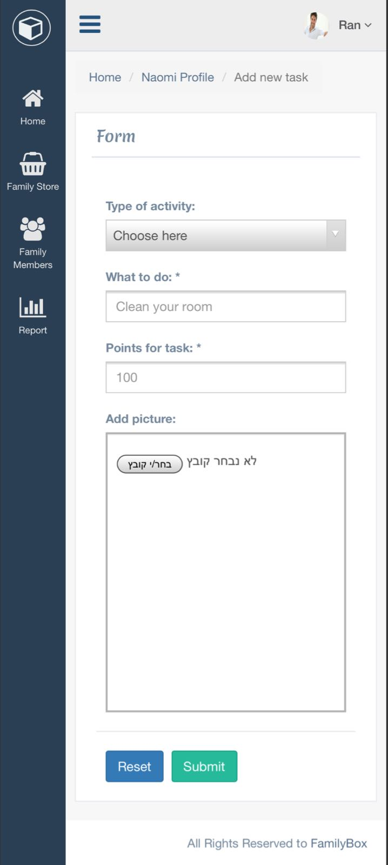
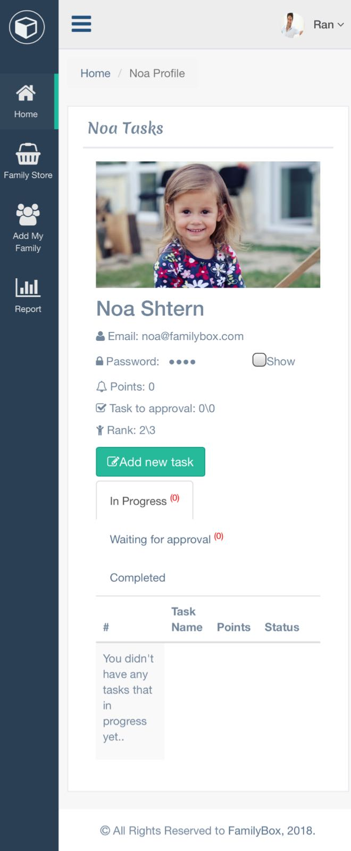
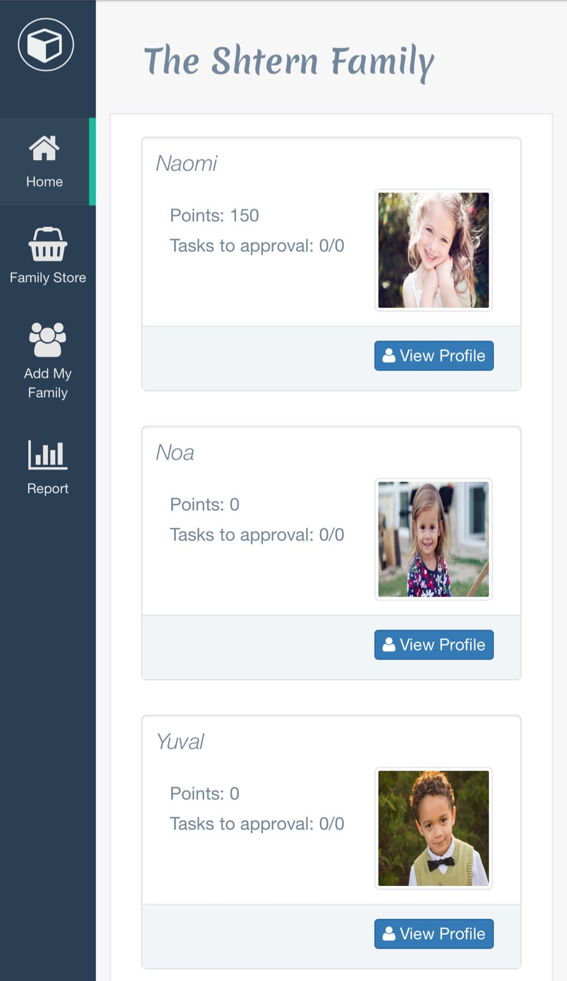
צד לקוח - ממשק הורה - מובייל
עמוד הוספת משימה לילד – ניתן לתת משימה לכל ילד בנפרד, לסווג אותה, להסביר מה המשימה וכמה נקודות יקבלו תמורתה. * ניתן גם להוסיף תמנוה למשימה
עמוד פרופיל לילד – ניתן לראות פרטים על הילד, משימות בתהליך, משימות שמחכות לאישור ההורה ומשימות שבוצעו בהצלחה
עמוד הבית – בו ניתן לראות את כל הילדים ולהיכנס לפרופיל שלהם

Slide 9
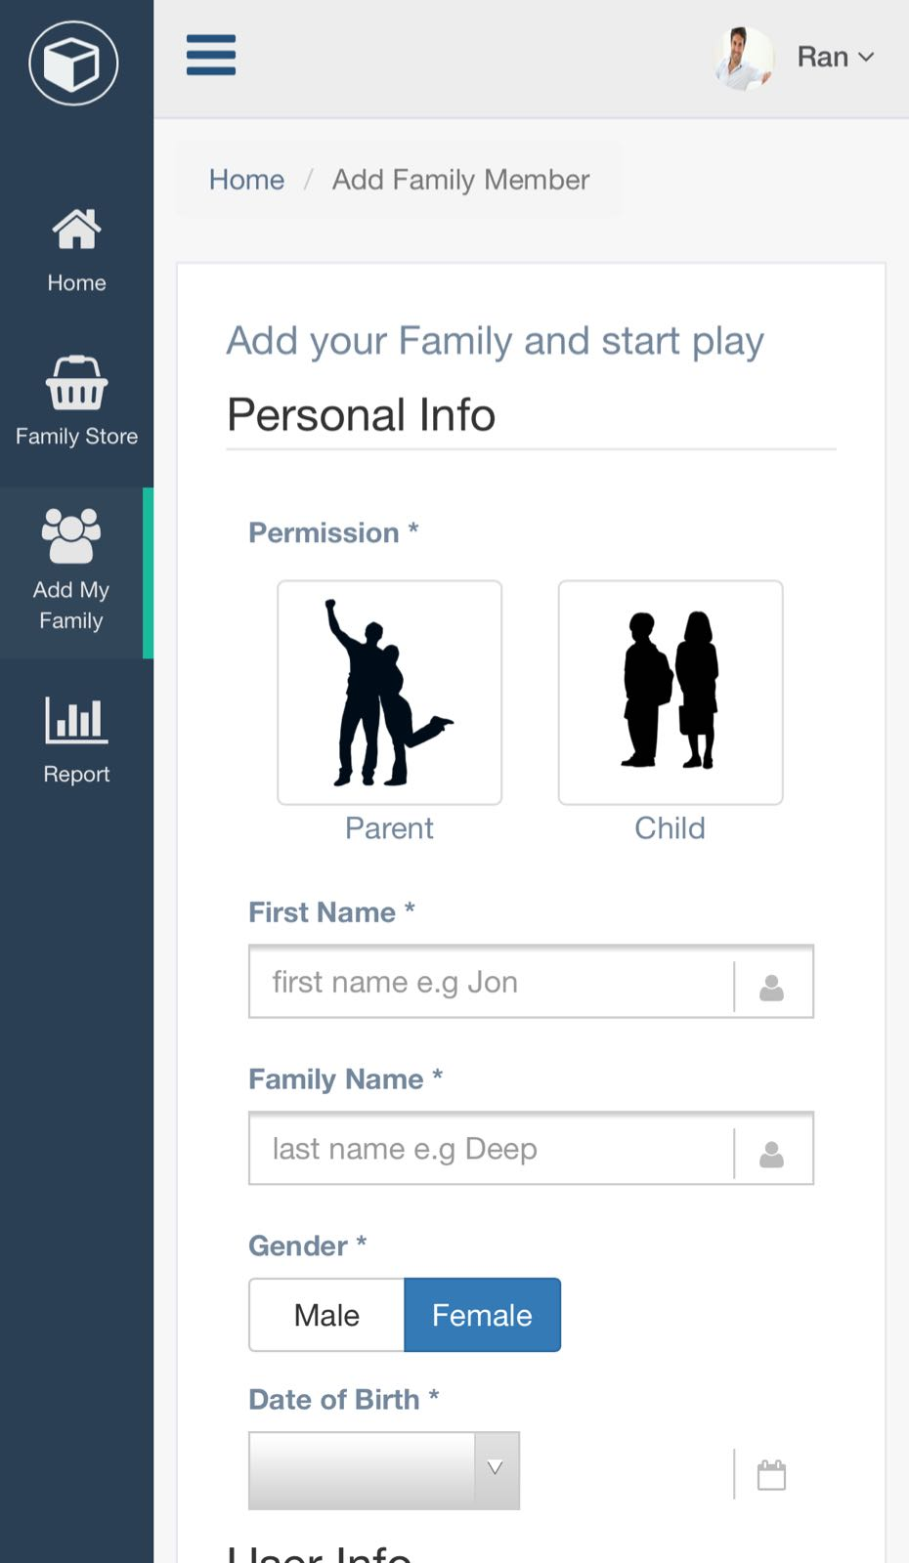
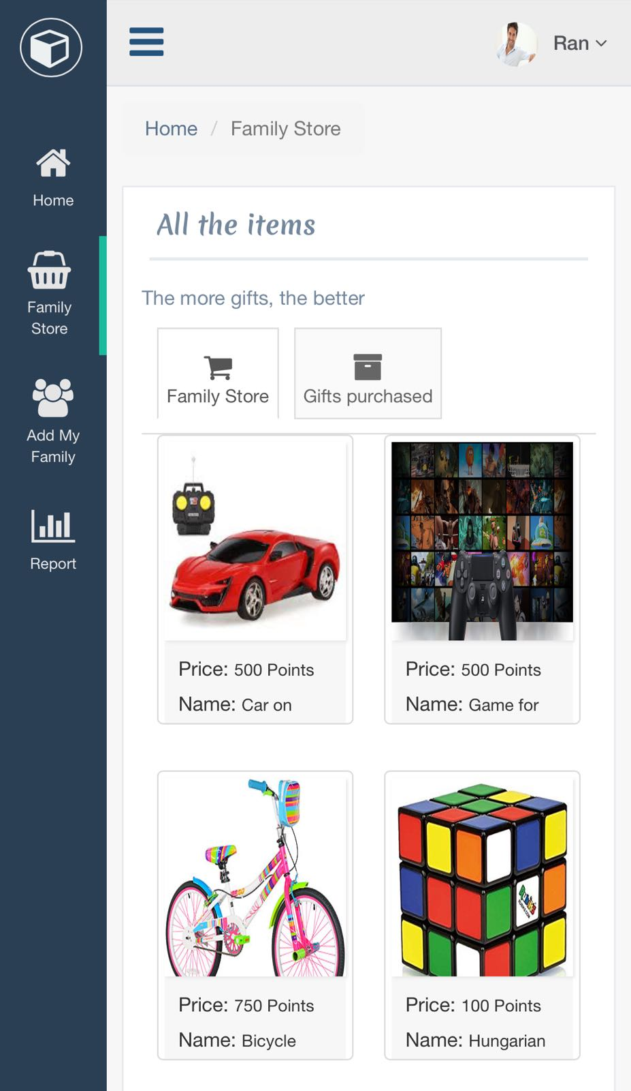
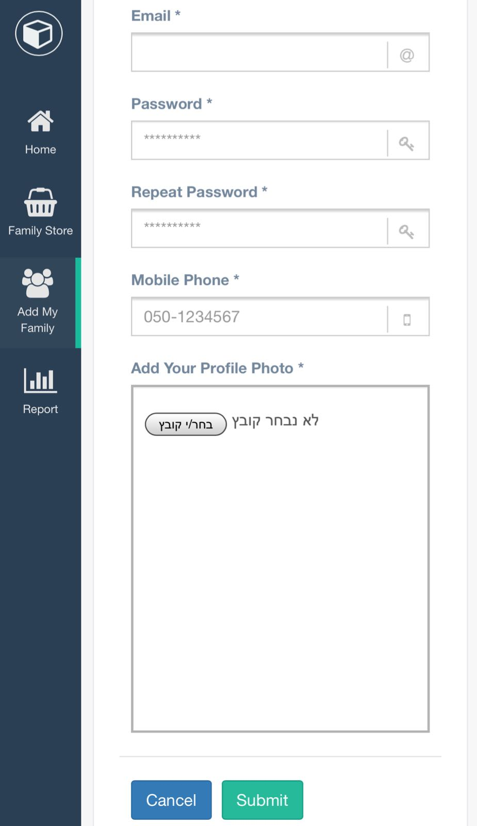
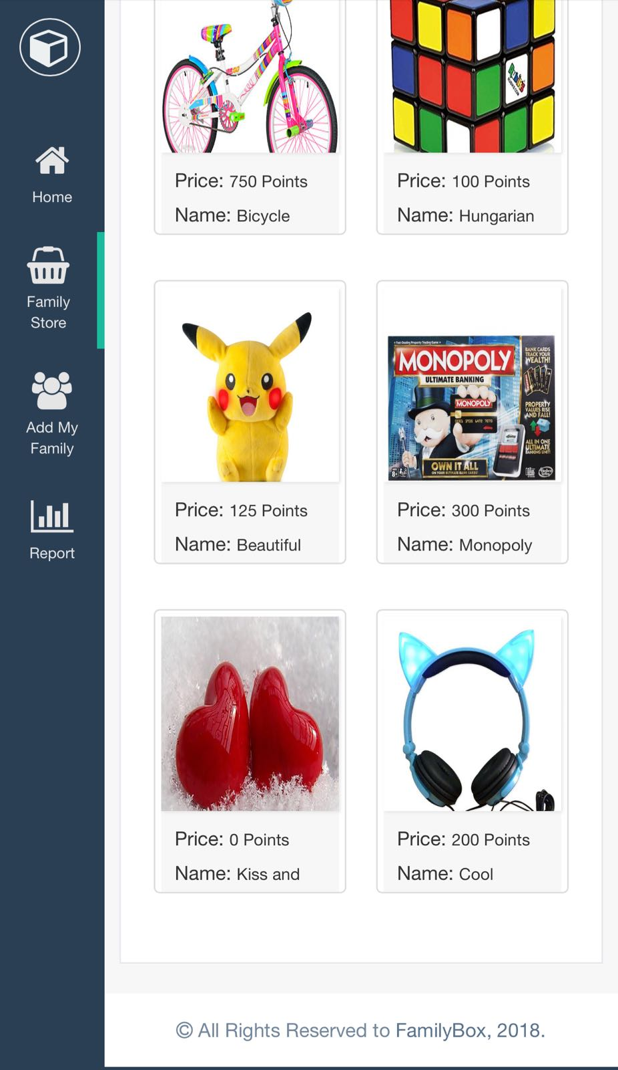
צד לקוח - ממשק הורה - מובייל
הוספת משפחה- הוספת אישה\בעל, ילד\ה לאריזה המשפחתית.
החנות המשפחתית–ניתן לראות את כל המתנות שהילדים יכולים לקנות וכמה נקודות עבור כל מתנה.
* ניתן להוסיף מתנות כראות עיניי ההורה

Slide 10
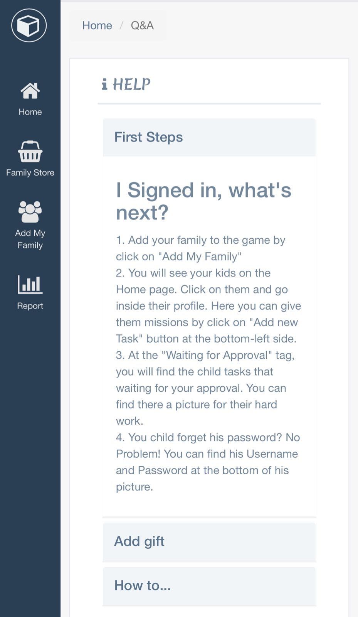
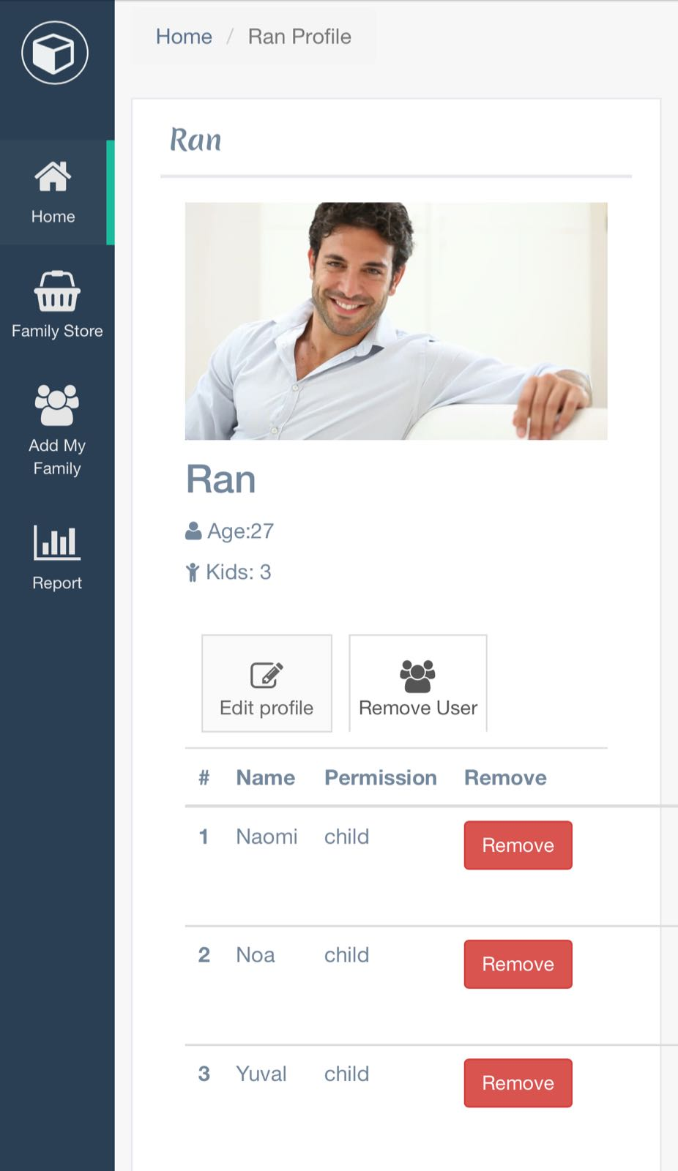
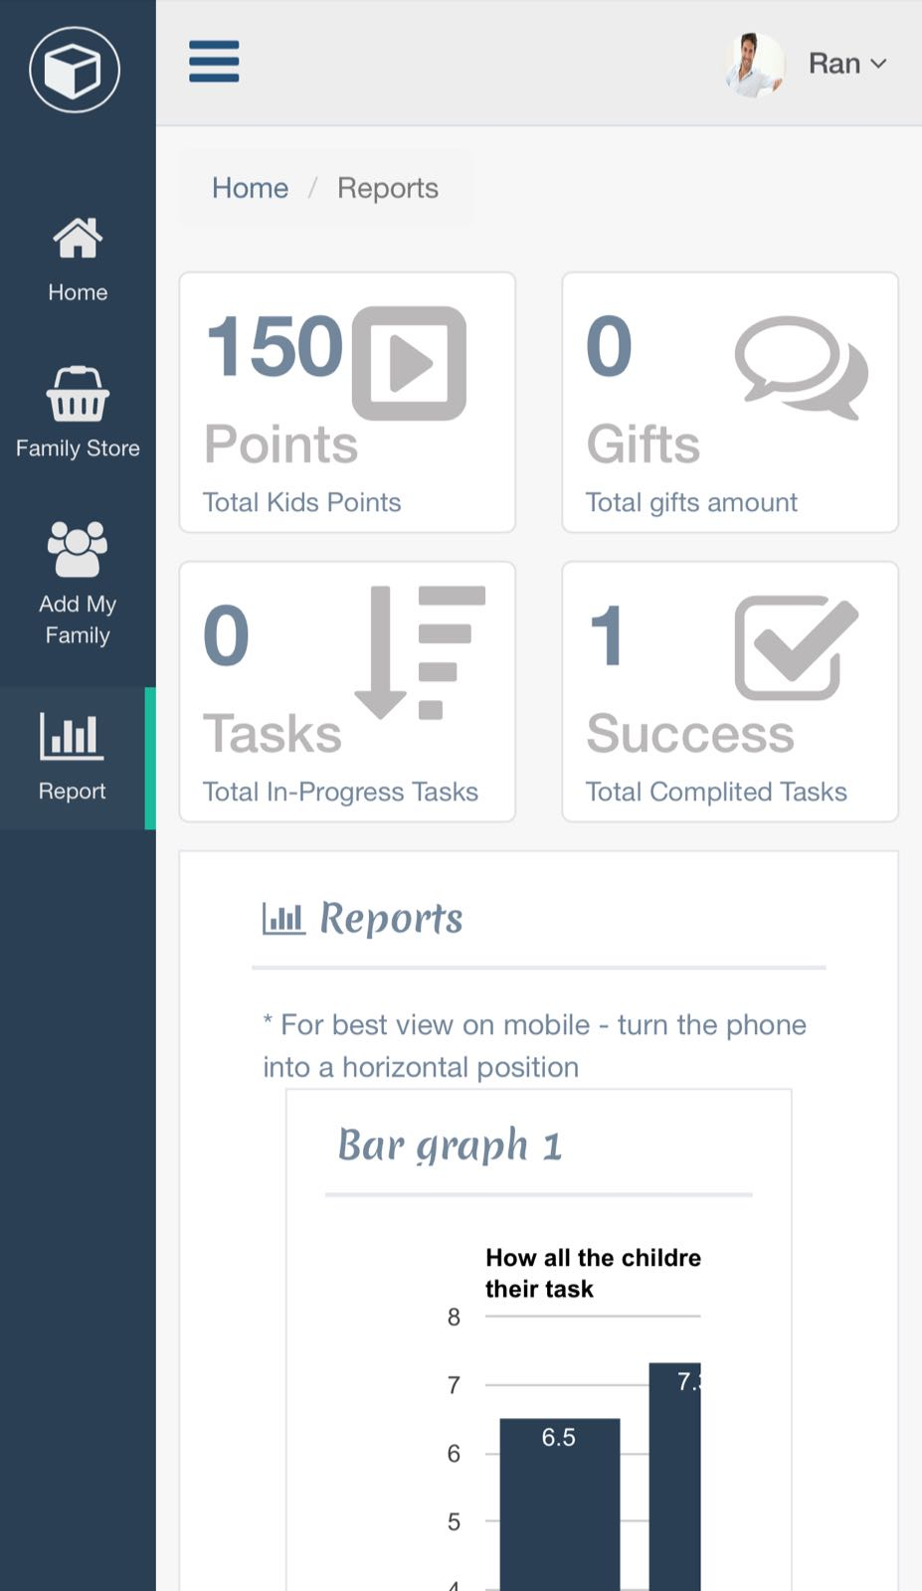
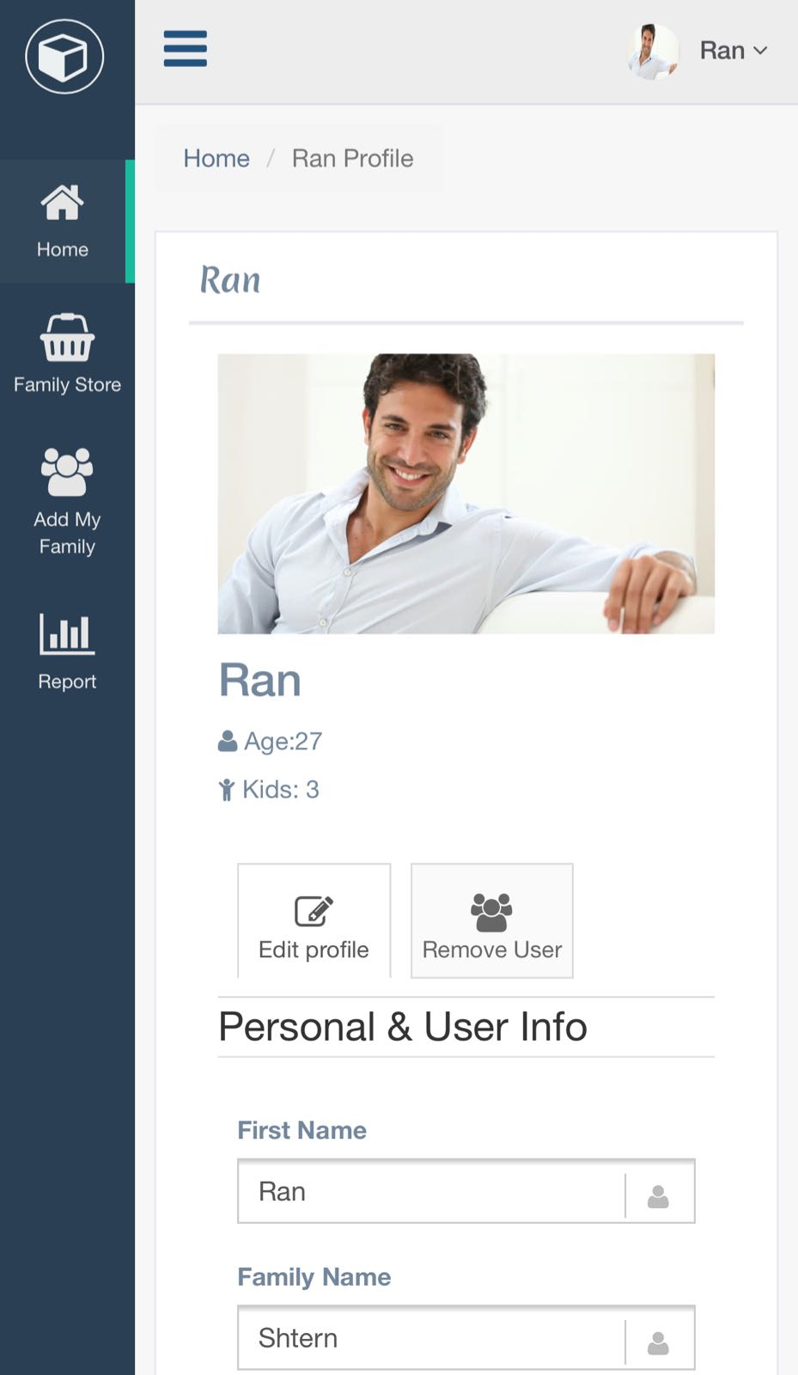
צד לקוח - ממשק הורה - מובייל
שאלות ותשובות– עמוד עזרה למשתמש בו ניתן למצוא תשובות לגבי שימוש במערכת, פיצ'רים, בעיות נפוצות וכדומה
דוחות ותובנות– צפייה בנתונים הקשורים למשפחה שלי על-ידי חישובים מהבסיס נתונים ועל ידי שימוש ב-API של Google
פרופיל אישי– הסרת משתמשים, ניתן להסיר משתמש שנוסף בטעות ו\או שגדול מידיי לשחק במערכת
פרופיל אישי– עריכת פרופיל, ניתן לשנות את הנתונים האישיים, תמונה וכו'

Slide 11
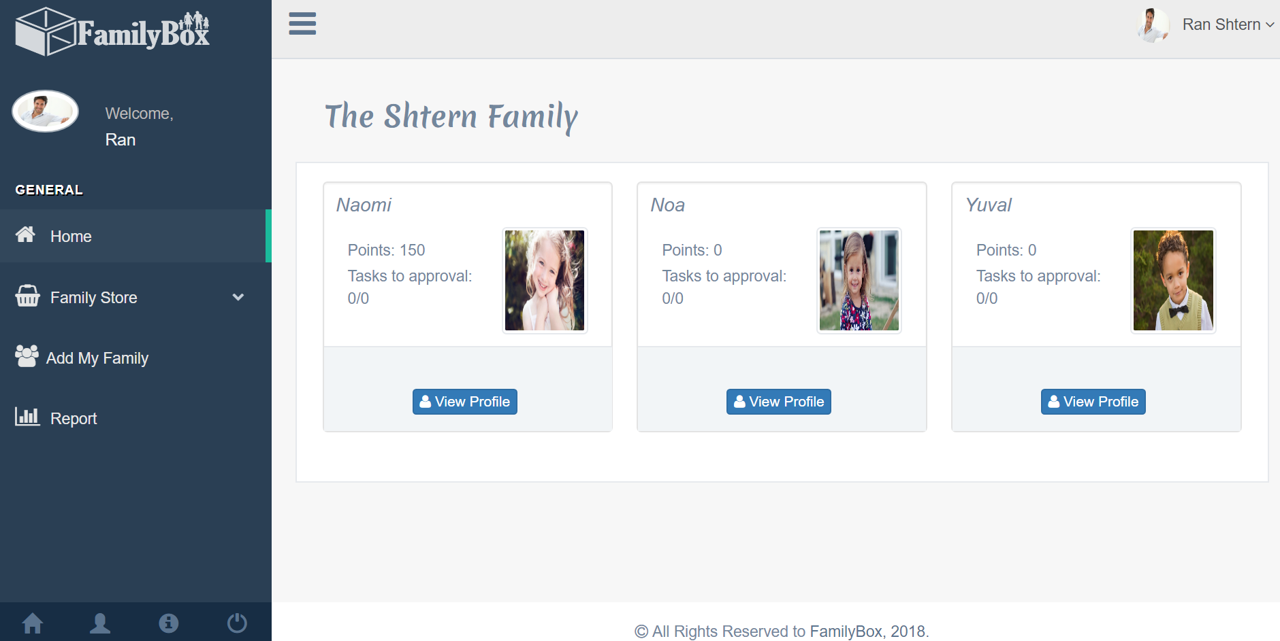
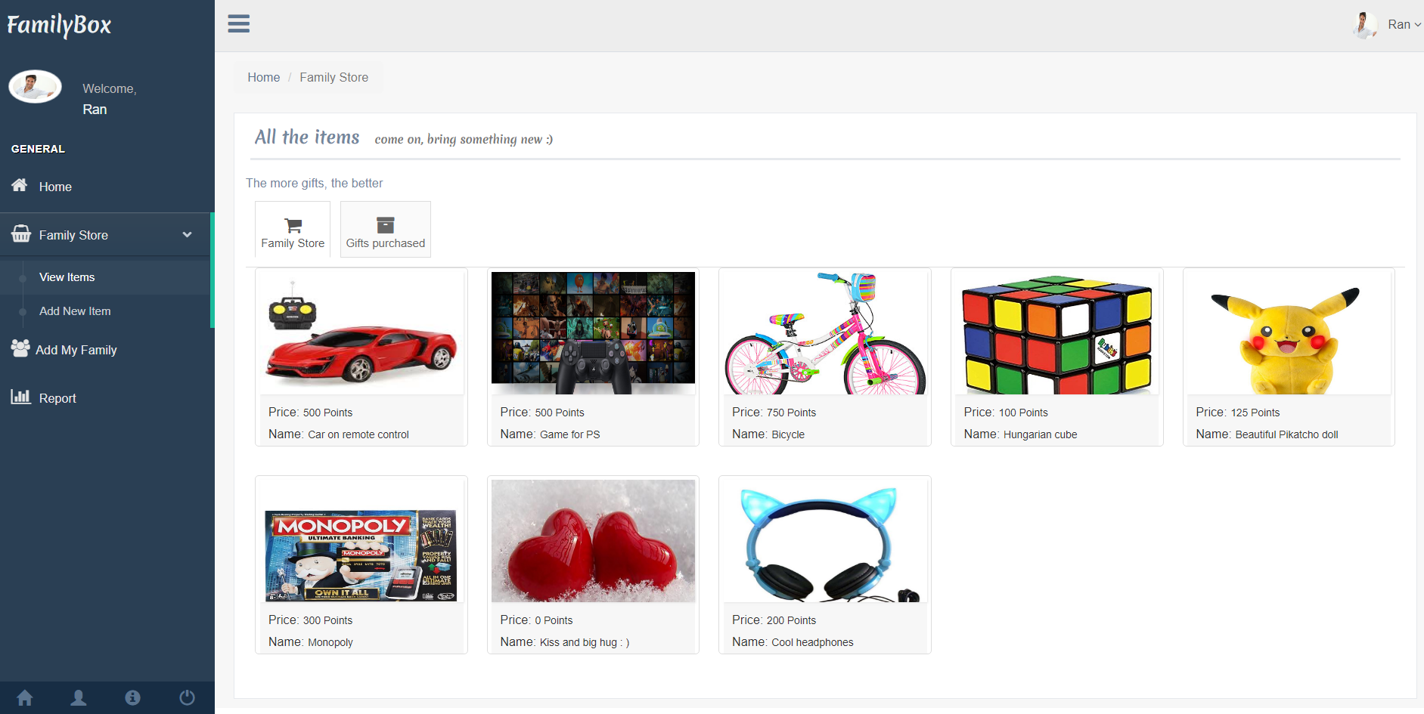
צד לקוח - ממשק הורה - מחשב

Slide 12
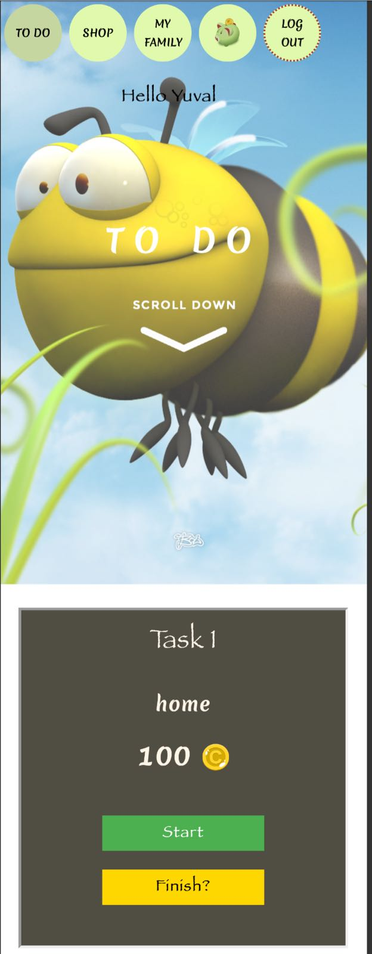
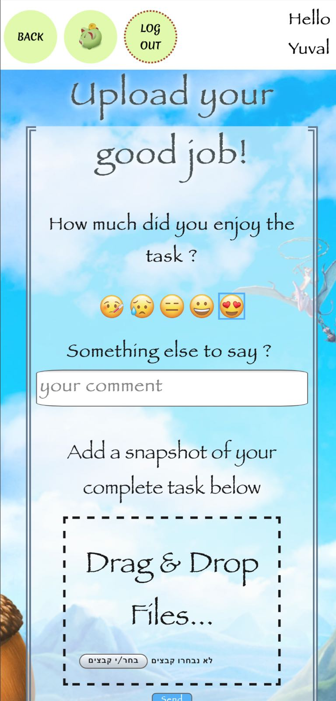
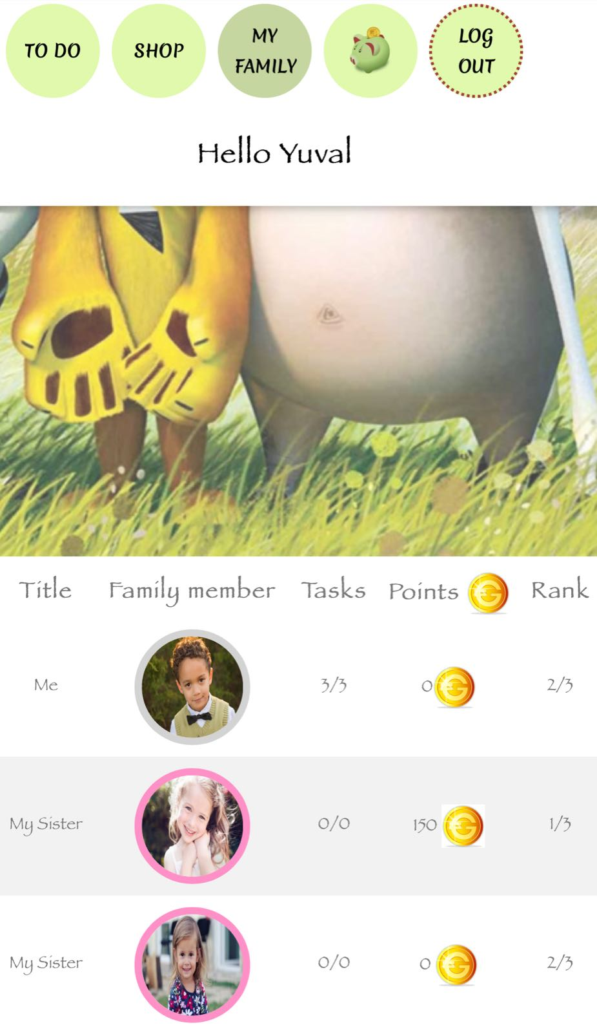
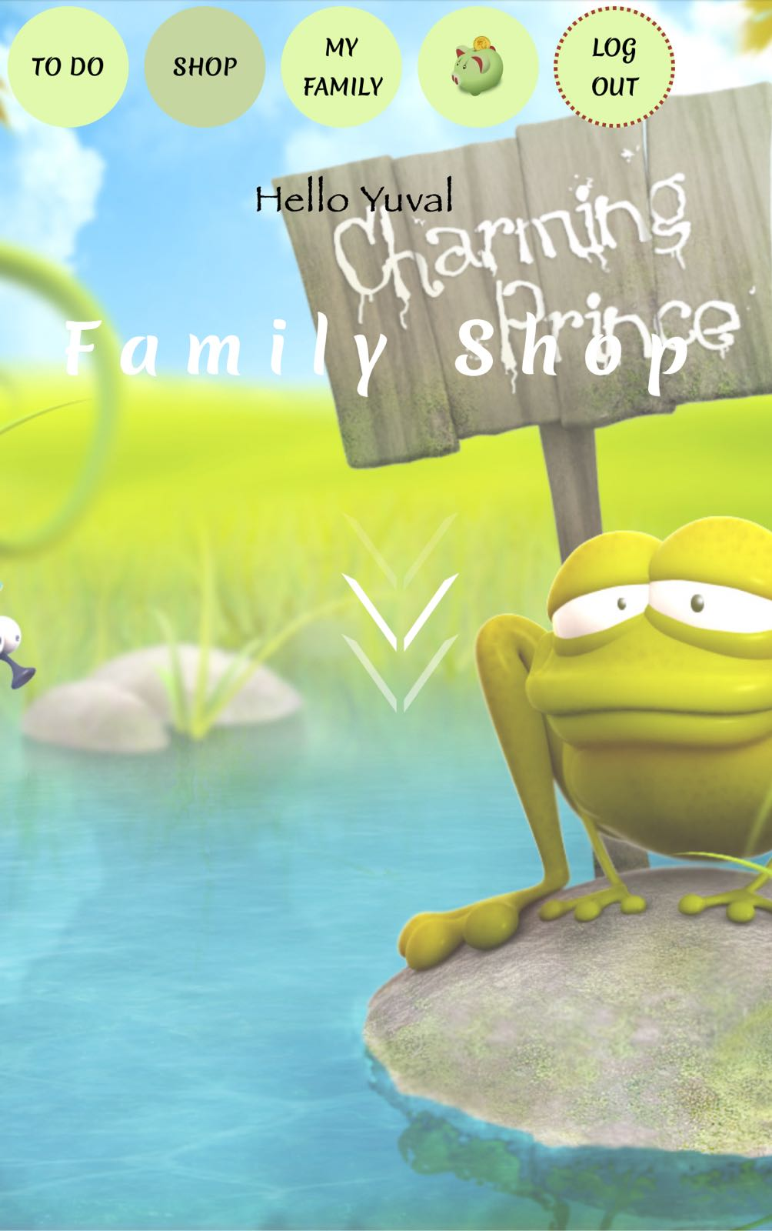
צד לקוח - ממשק ילד - מובייל
עמוד ראשי– בעמוד זה ניתן לראות את כל המשימות שההורים העלו והילד יכול לעשות
ביצוע משימה– הילד יבחר איך הייתה לו המשימה, יכתוב את דעתו בקצרה ויעלה תמונה להמחשת מה שעשה
המשפחה שלי– ניתן לראות את האחים והאחיות, מיקום של כל אחד (מבחינת כמות משימות) וכמה נקודות יש להם.
עמוד חנות – הילדים יכולים להסתכל בחנות המתנות שההורים שלהם העלו ולרכוש בנקודות

Slide 13
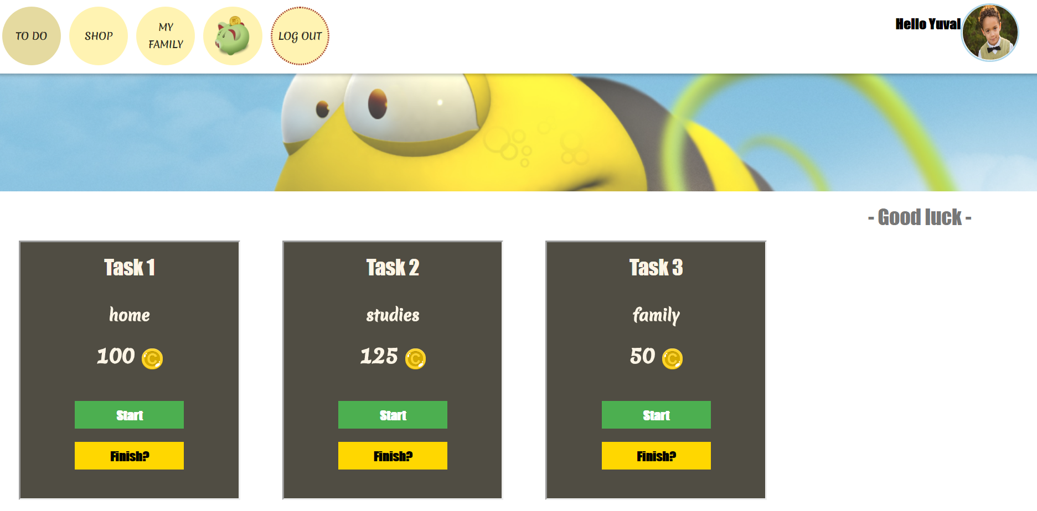
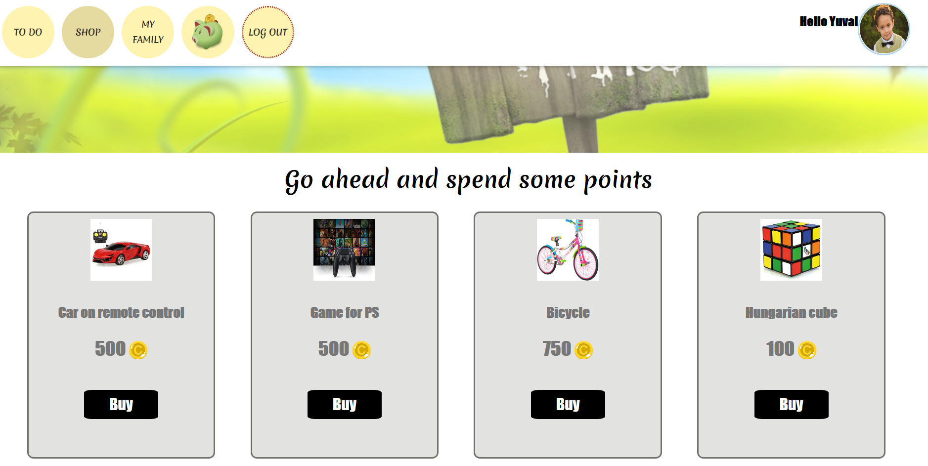
צד לקוח - ממשק ילד - מחשב

Slide 14
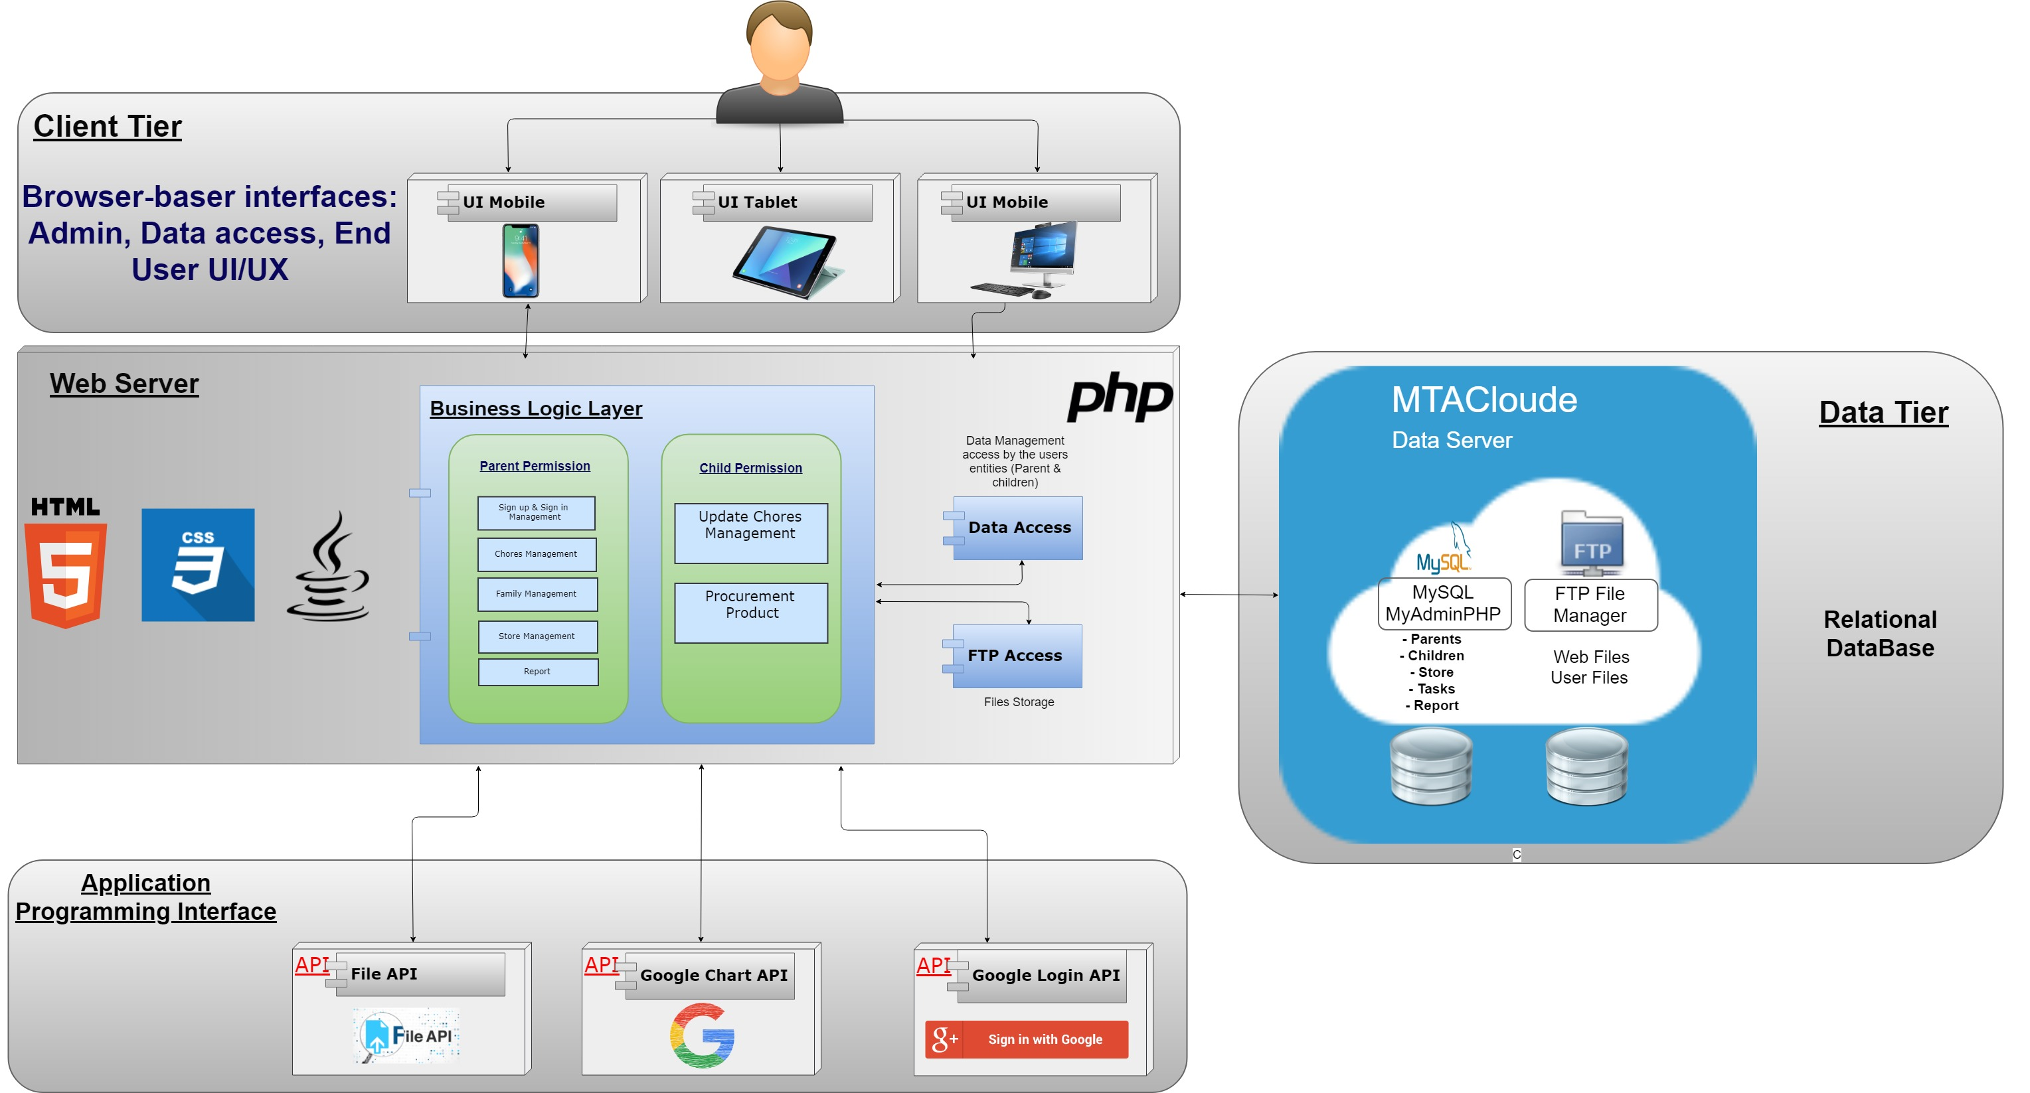
ארכיטקטורת המערכת

Slide 15
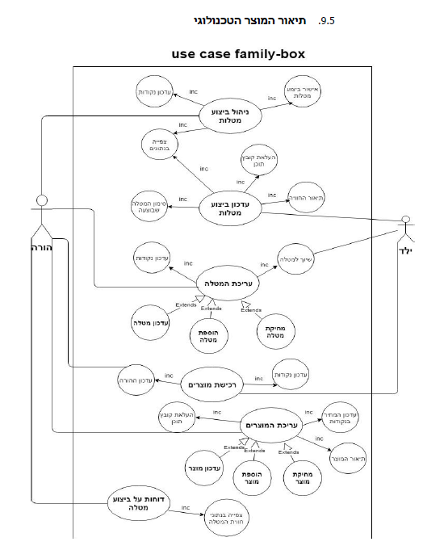
סקירת פונקציות עיקריות
תהליכים עיקריים במערכת
הוספה ועריכת מטלות על ידי ההורים: הוספת מטלה ללוח המטלות יחד עם מספר הנקודות שביצוע המטלה מקנה לילד. מתבצע שיוך של מטלה רלוונטית לכל ילד ותלוי הרשאה (רק הורים יכולים להוסיף מטלה).
רכישת מוצרים בחנות: ניצול נקודות שנצברו בחנות המשפחתית על ידי הילד בחנות המשפחתית – שם ההורים מעלים מתנות והילדים יכולים לרכוש אותם תמורת מספר הנקודות המתאים.
עדכון ביצוע המטלות על ידי הילדים: הילדים מסמנים את המטלה כ"בוצעה" ומעלים תוכן (תמונה\סרטון) כדי שההורים יוכלו לצפות בעבודה היפה שילדם עשה. לילד יש אפשרות להוספת טקסט קצר ובחירת סמיילי כמידת שביעות רצונו מהמטלה (האם היה כיף או שהם לא אהבו בכלל את המטלה).
ניהול ביצוע מטלות כהלכה ע"י ההורים: ההורים יאשרו את ביצוע המטלה ולאחר מכן הילד יקבל נקודות.
עדכון מוצרים לרכישה: הוספת מוצר חדש לחנות המתנות המשפחתית, יחד עם מחיר, תיאור קצר ותמונה. אפשרות למחיקת פריטים מהחנות. מחיקת פריט אוטומטית ברגע שנרכש.
דוחות וסטטיסטיקות: באמצעות שימוש ב-Google Charts וחישובים פנימיים על סמך הבסיס נתונים ההורים יכולים לקבל דוחות מפורטים על רמת ההנאה הכללית, הערות, כמות נק' כללית, רכישות כללית, הצלחה ועוד
תהליכים משניים במערכת
עדכון פרטים אישיים
הוספת בן משפחה
אישור רכישת המתנה על ידי ההורה (לאחר שנרכשה על ידי הילד)
עדכונים כאשר משימות שינו סטטוס וכאשר נרכשה מתנה חדשה
הרשמה למערכת

Slide 16
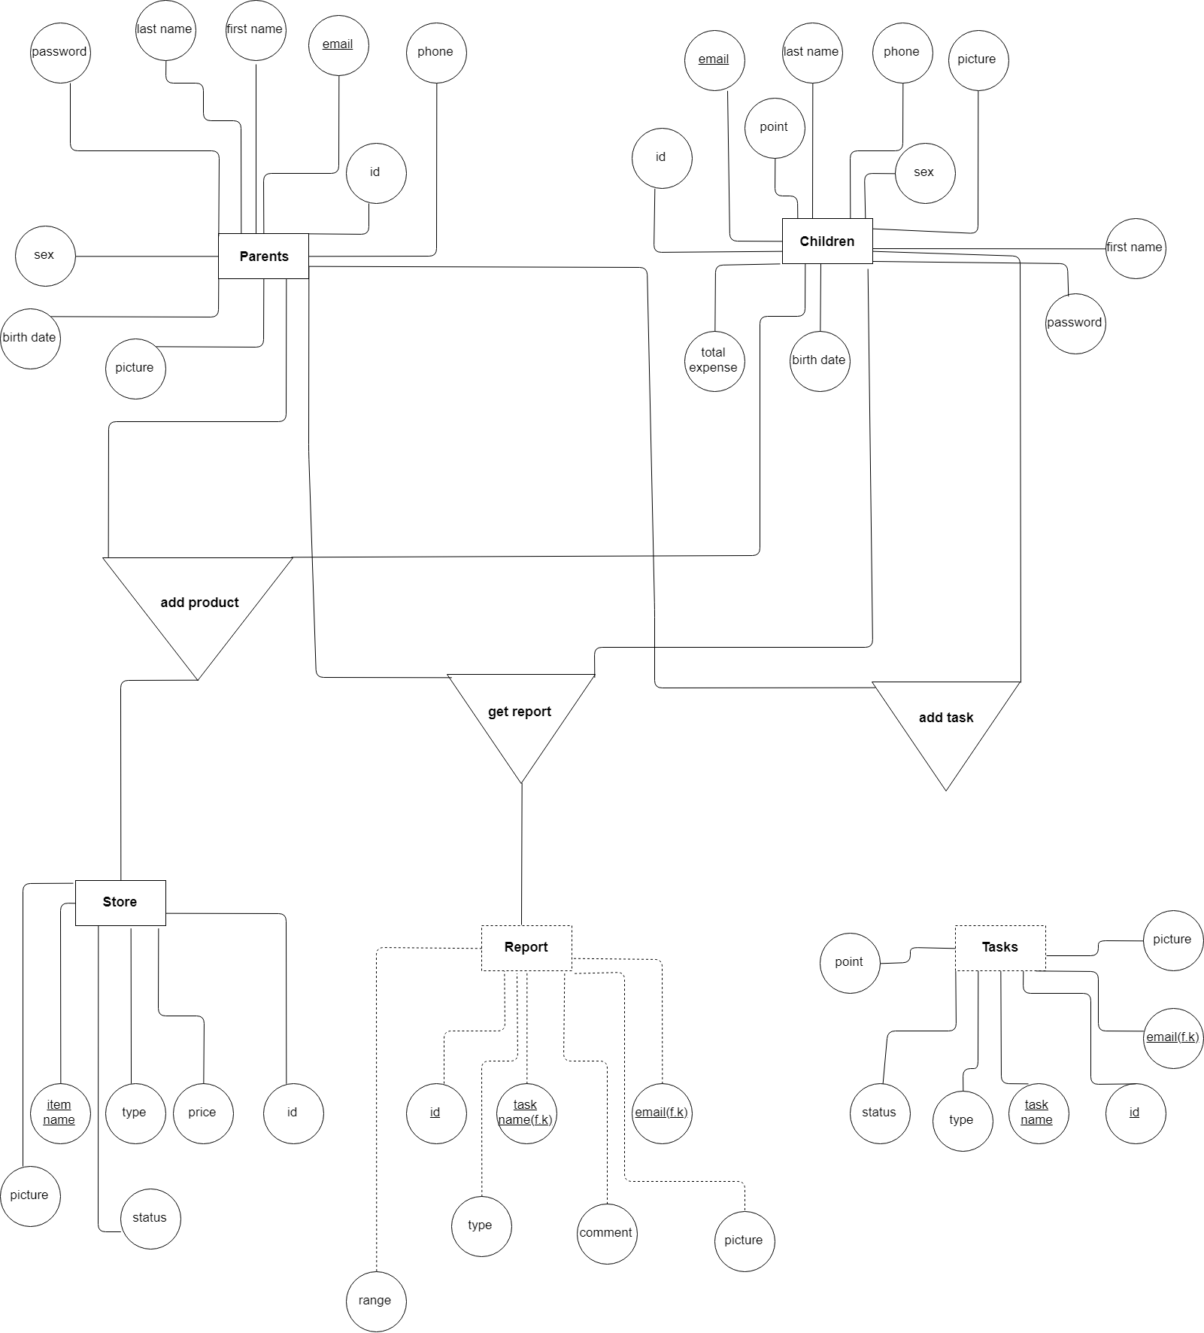
ERD

Slide 17

טכנולוגיות
תמיכה
המערכת מבוססת טכנולוגיית web ורספונסיבית בצורה מלאה. המערכת תתמוך בתצוגה בכל מסך, בכל רזולוציה, בכל מכשיר, בכל מערכת הפעלה ובכל דפדפן.
במהלך בניית המערכת נעשה שימוש בטכנולוגיות, שפות פיתוח, בסיסי נתונים ותוכנות שרובם נלמדו במהלך התואר. קורסים עיקריים עליהם נשענו היו: עיצוב ופיתוח מערכות מידע, תכנות Web, תכנות צד שרת, בסיסי נתונים SQL, מבוא ל-Java, מנשקי אדם – מחשב, יסודות השיווק, ניהול פרויקטים ועוד.
שפות התכנות בהן השתמשנו : Html5, CSS3, JavaScript, PHP
ספריות איתן עבדנו: Bootstrap, Jquary, Google fonts
API ששולבו במערכת – Google Login (accounts), Google chartrs, File API
בסיס הנתונים: MySQL ושימוש במודל הטבלאי הרלציוני
שרת: MTACloud – שרת מטעם המכללה, מערכת הפעלה Linux, Apache version 2.4.33, cPanel 70
עזרים נוספים: DevTools, Brackets, WinSCP, Xampp, GitHub

Slide 18




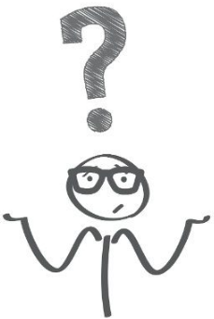
הערות והארות
אלטרנטיבות טכנולוגיות שנבחנו
תוספות למערכת
קשיים, בעיות טכניות, צרכים שלא טופלו
בתחילה תוכנן להוסיף למערכת NLP API לשם ניתוח תגובות של הילדים למשימות ולהבין את רמת שביעות הרצון שלהם מכל משימה, עם ההתקדמות בבניית העמודים וחיבור לDB הבנו כי לא ניתן להשתמש בNLP API יחד בשפת התכנות שבה אנחנו בחרנו והתחלנו לעבוד (PHP), לכן חיפשנו API חלופי אשר יכול לספק תוצאה דומה.
במהלך בניית המערכת נבחנו פרמטרים והוסקו מסקנות לתהליכים, מנשקי אדם מחשב, פונקציות ורעיונות ששיפרו את הצעת העבודה הבסיסית ונעשה מאמץ להכניסן למערכת. שיפורים אלה ניתן למצוא בעריכת פרטים אישיים, עמוד עזרה, עדכונים בביצוע משימות וסימולציות רבות לניהול תת-תהליכים שמשמעותיים למערכת הסופית ב-Production.
עמודים רבים במערכת נבנו ולאחר התייעצויות וסיעור מוחין הוחלפו מן היסוד בממשקים חדשים כאשר מספר הקלקות מינימאלי לביצוע תהליך ונראות הממשק נלקחו בחשבון. צורך שלא טופל הינו החלפת תמונת המשתמש בצד לקוח 'ילד'. מעבר לכך צצו בעיות טכניות רבות שנפתרו בהתייעצויות עם מומחים וחיפוש אחר פתרונות במנועי החיפוש ואתרים רלוונטיים.

Slide 19
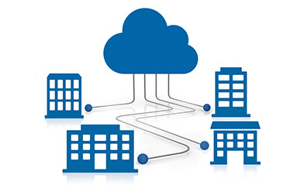
התחברות לשרת
שם השרת: http://meiranga.mtacloud.co.il/
שם משתמש: meiranga
סיסמא: familybox2018MTA
כתובת ניהול שרת: https://mtapanel.mtacloud.co.il:2083/
כתובת גישה ב-FTP ו-SSH: https://mtapanel.mtacloud.co.il
דומיין נוסף: http://familybox.ga/

Slide 20
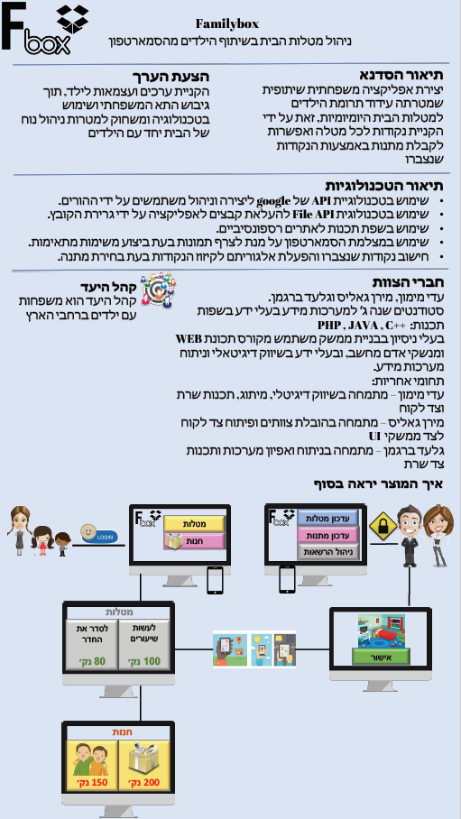
One Pager
סרטון טכני
לסרטון הטכני

Slide 21
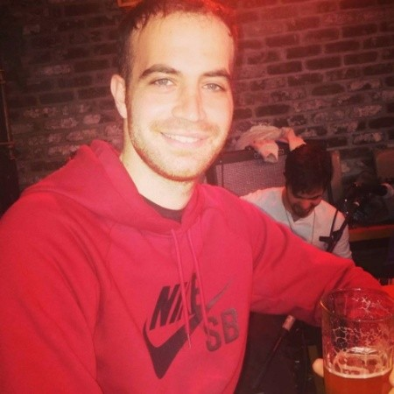
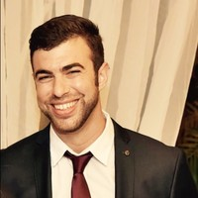
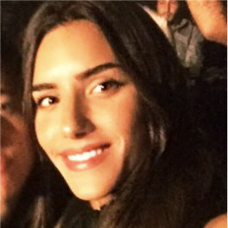
נספחים
GitHub Repository
הצהרת פרסום עבודה
תוכנית עבודה
הצעת עבודה
לינק לסרטון הטכני
לינק לסרטון השיווקי
הצהרה על הכנת עבודה עצמית (לחץ על התמונה)
גלעד ברגמן
מירן גאליס
עדי מימון

Slide 22
נספחים
לינקים:
סרטון שיווקי: https://youtu.be/2SHyAJCcq0I
סרטון טכני:https://youtu.be/c0UQWnI7aQ8
GitHub: https://github.com/meiranga/FamilyBox.git
QR:

